Slide 1
פסיכולוגיה ניסויית
מפגש סינכרוני #1
04/01/2023
ניב רגב
אוניברסיטת בן־גוריון בנגב

Slide 2
המפגש היום
התחלה
מבנה הקורס
  אופי ההרצאות
  סילבוס
  ציפיות
מהי פסיכולוגיה ניסויית?
תרגול מושגים בסיסיים
שאלות ותשובות

Slide 3
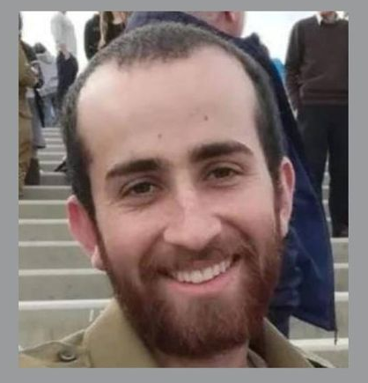

אור ברנדס ז"ל
שירה איילון ז"ל

Slide 4

משאבי תמיכה
דיקנאט הסטודנטים והסטודנטיות: 08-6472369
השירות הפסיכולוגי האוניברסיטאי: 08-6461088 vip+pserv@bgu.ac.il
בנושאים לימודיים: ועדה ייעודית של המחלקה, יש לפנות לגב' מורן בן-שטרית, benshmor@bgu.ac.il

Slide 6
Netiquette
Living document

Slide 7
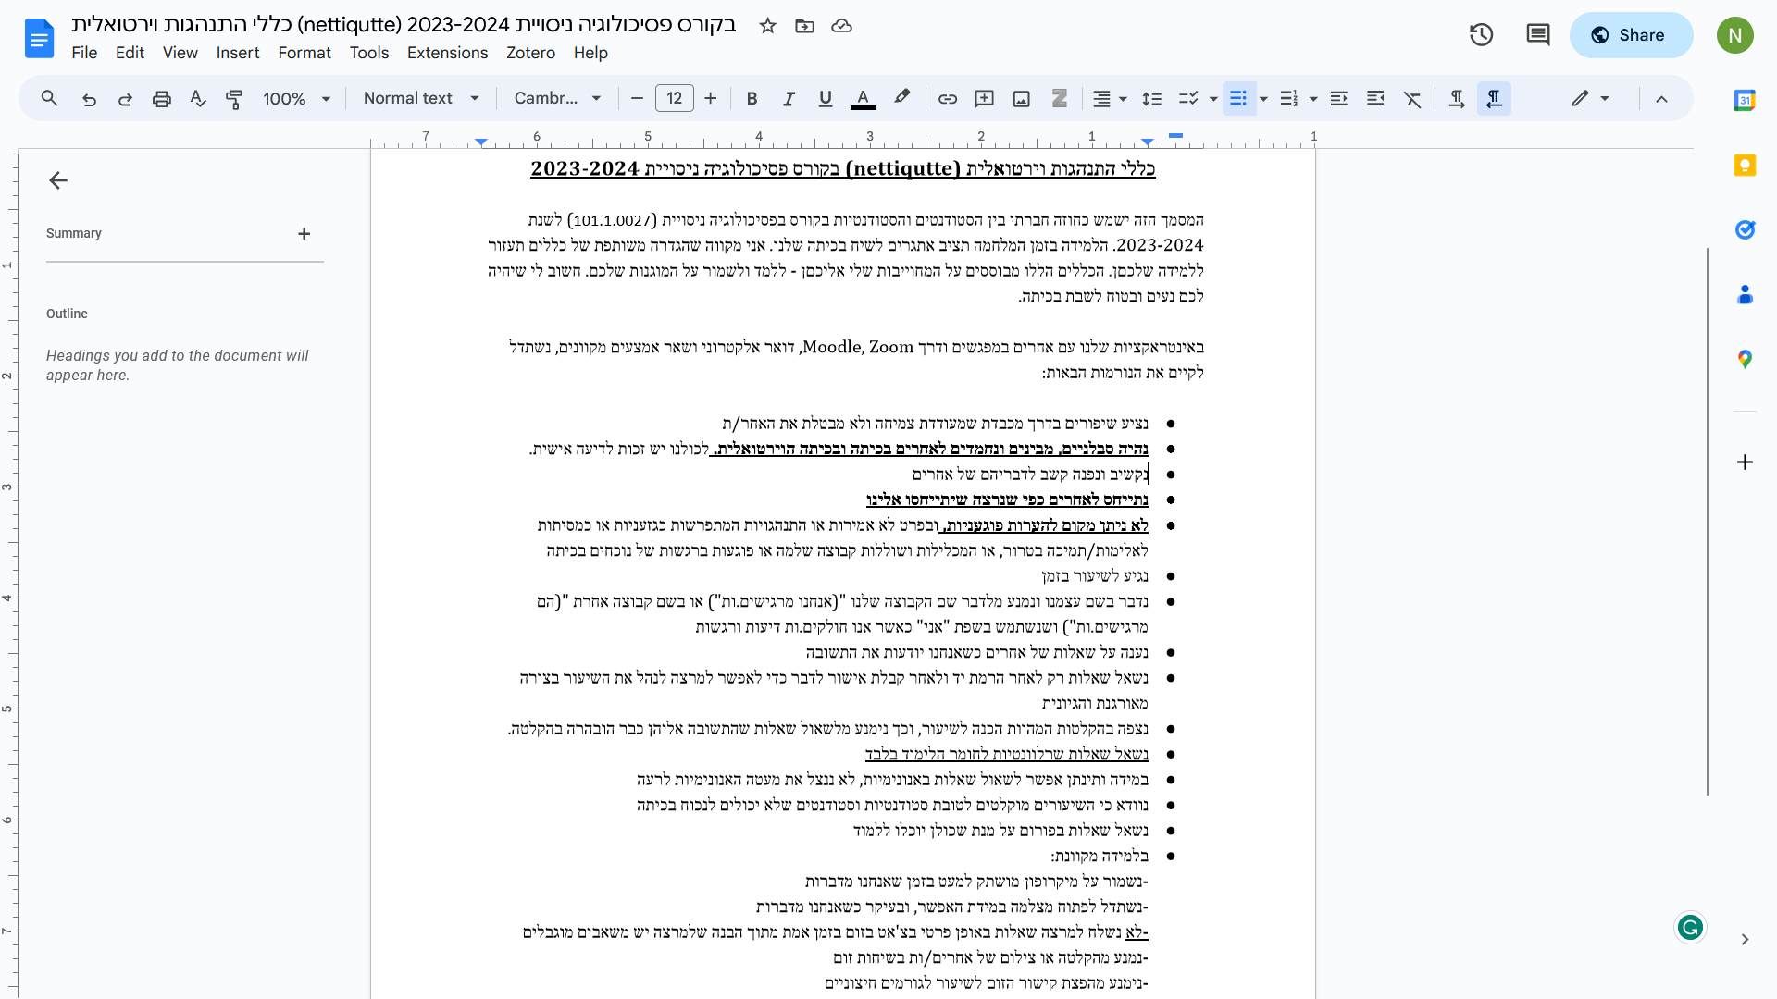

Slide 8
המפגש היום
התחלה
מבנה הקורס
  אופי ההרצאות
  סילבוס
  ציפיות
מהי פסיכולוגיה ניסויית?
תרגול מושגים בסיסיים
שאלות ותשובות

Slide 9

מרצה: ד"ר ניב רגב (reggevn@bgu.ac.il)
רכז הקורס: יונתן פרלמן

Slide 10
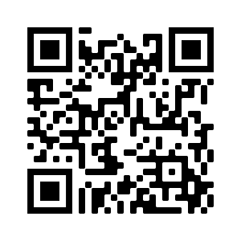
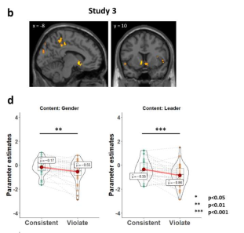
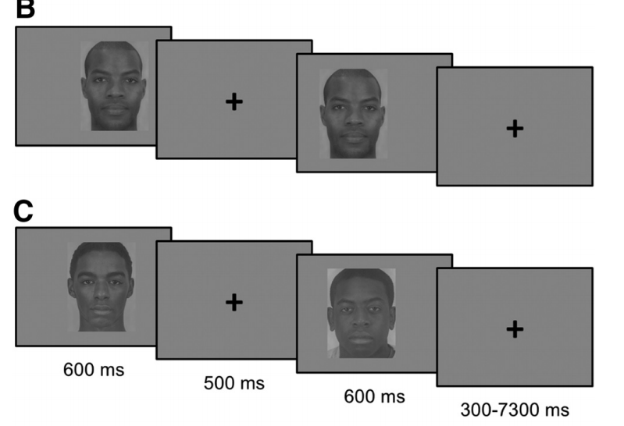
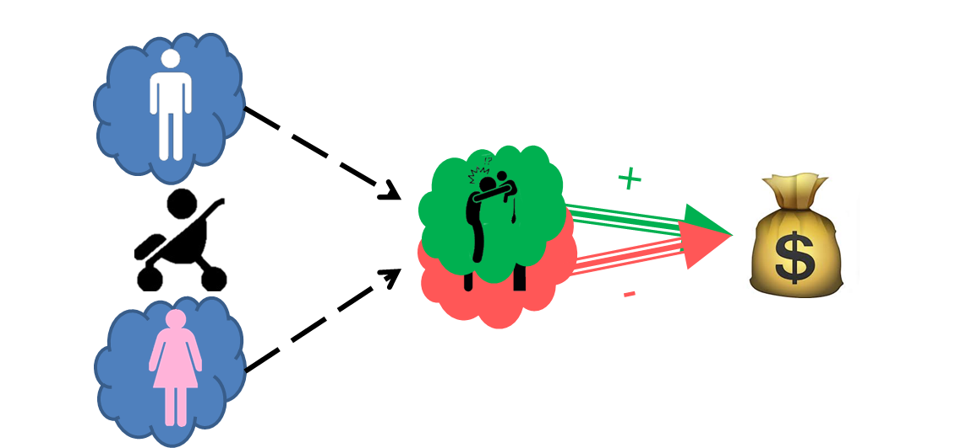
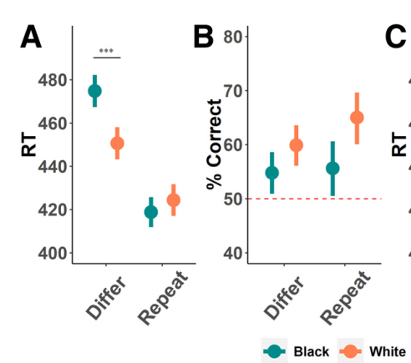
המעבדה לחברה, קוגניציה, מוטיבציה ומוח
התהליכים המוטיבציוניים, התפיסתיים והמוחיים בבסיס תופעות חברתיות נפוצות
הידע איתו אנו מגיעים לכל מפגש נתון משפיע על האופן בו נעריך את עצמנו ואחרים סביבנו. אנו חוקרים את ההשלכות של עמידה או אי-עמידה בציפיות הידע המוקדם לגבי אחרים ולגבי עצמנו על פרשנות והתנהגות חברתית.
במסגרת הזו, תחומי מחקר בולטים במעבדה כוללים סטריאוטיפים, תפיסת העצמי, תפיסת בני-זוג, תפיסת פרצופים חברתית, ועוד.
המחקר מתבצע בבני אדם באמצעות כלי הדמיה מוחית תפקודית (בעיקר fMRI), כלי כלכלה התנהגותית, מדדים התנהגותיים ופיסיולוגיים וכן כלים חישוביים מתקדמים.
https://scmbbgu.wixsite.com/scmblab

Slide 11
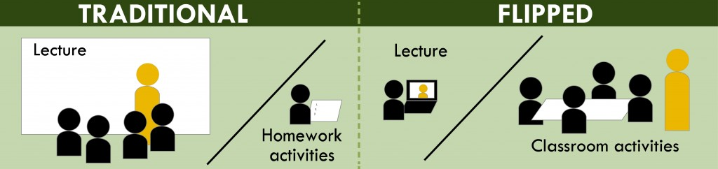
The Flipped Classroom model
Source: https://educationaltechnology.net/flipped-classroom/

Slide 12
שעת התחלה
החל מהשבוע הבא (11/01):
10:45
Notes:
כדי לאפשר רצף לימודי למי שיש להםן קורסים ב1215 ואין להםן קורס בבוקר

Slide 13
הסילבוס של הקורס

Slide 14

עבודת סוף סמסטר
Notes:
העבודה במתכונת דומה למה שהיו מבחני הבית בשנה שעברה
הוראות מדויקות יעלו שבוע לפני מועד ההגשה
אחד השיעורים האחרונים יוקדש לאיך פותרים
למרות שזו עבודה, אתיקה אקדמית עדיין חשובה

Slide 15
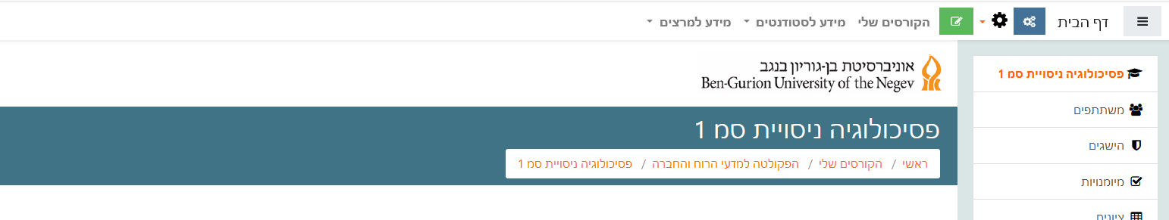
מעבר על המודל

Slide 16
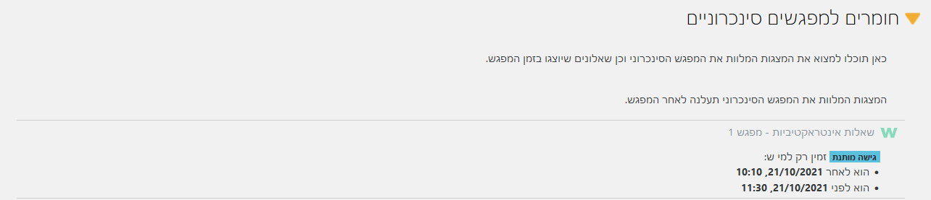
שימו לב!
מענה לסקרים בכיתה – כניסה רק דרך המודל!
Notes:
מי שנמנע מהן להגיע לשיעור החי – אנא שילחו לי מייל

Slide 17

סקר!

Slide 18
סקר!

Slide 19

Source: https://www.whatcounts.com/sharing-is-caring/

Slide 20
המפגש היום
מבנה הקורס
  אופי ההרצאות
  סילבוס
  ציפיות
מהי פסיכולוגיה ניסויית
תרגול מושגים בסיסיים

Slide 21

סקר: מה זה 'פסיכולוגיה ניסויית' לדעתך? על מה אתם חושבים כשאתם שומעים 'מחקר ניסויי'?

Slide 22
זמן סרטון!
https://www.youtube.com/watch?v=hFV71QPvX2I
Notes:
להראות רק אם עברו 25 דקות מתחילת השיעור או פחות

Slide 23
הגדרות
הגדרה תיאורטית: הגדרת המשתנה באמצעות מילים, בהתאם לתיאוריה.
הגדרה אופרציונלית: הגדרה שמסבירה כיצד למדוד או לתפעל את המשתנה.

Slide 24
הגדרה לדוגמה
SWB: life satisfaction (global judgments of one's life), satisfaction with important domains (e.g., work satisfaction), positive affect (experiencing many pleasant emotions and moods), and low levels of negative affect (experiencing few unpleasant emotions and moods).
(Diener, 2000)

Slide 25
האם ההגדרה של SWB היא הגדרה אופרציונלית או תיאורטית?

Slide 26
הגדרה תיאורטית!
SWB: life satisfaction (global judgments of one's life), satisfaction with important domains (e.g., work satisfaction), positive affect (experiencing many pleasant emotions and moods), and low levels of negative affect (experiencing few unpleasant emotions and moods).
(Diener, 2000)

Slide 27
סוגי משתנים
שאלות מחקר הן לרוב שאלות תיאורטיות:
  הן עוסקות במשתנים תיאורטיים.
  הן השאלות שמעניינות חוקרים (בהתחלה, ובסוף).
אולם, מהר מאוד שאלות המחקר מתחילות לעסוק במשתנים האופרציונליים.

Slide 28
מערכי מחקר
מערך מחקר מתאמי: כל המשתנים נמדדים.
  אין שום שליטה בשונות המשתנים.
מערך מחקר ניסויי: לפחות אחד מהמשתנים הב"ת מתופעל.
  שליטה בשונות המשתנה.
  הצבת נבדקים בקבוצות (באופן אקראי)

Slide 29
מערך מתאמי וסיבתיות
גורם ל
משתנה ב
משתנה א
תחושת אשמה גורמת לשטיפת ידיים מוגברת
משתנה א
משתנה ב
שטיפת ידיים רבה גורמת לתחושת אשמה
משתנה ב
משתנה א
שטיפת ידיים ואשמה גורמות זו לזו במעגל הדדי
משתנה א
משתנה ג
משתנה ב
משתנה שלישי מגביר שטיפת ידיים ותחושות אשם

Slide 30

מחקר ותוצאותיו

Slide 32
מחקר מתאמי

Slide 33
לכולם כדאי לדעת להעריך את תוקף המסקנות הסיבתיות של עצמם
הורות (תזונה, חיסונים, חינוך).
הוראה (איזו שיטת הוראה עובדת).
אכיפה (איזו שיטת אכיפה עובדת).
סוחרים (השוואת אסטרטגיות).
צרכנים (מבצעים).
תוקף = איכות הניסוי, מידת האמון שאנחנו יכולים לתת במסקנותיו.
Notes:
וזה מה שנרצה ללמד אתכם בקורס

Slide 34

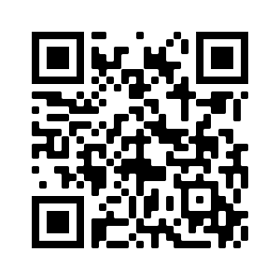
בונוס לסיום:
בונוס לסיום:
Notes:
https://www.youtube.com/watch?v=U7cIL8QgbiE

